Slide 1
電子工程總整期中報告
組長：B10802031 蘇柏丞 組員：B10802135 許嘉升
B10802233 呂彥霖
Notes:
© Copyright Showeet.com – Creative & Free PowerPoint and Google Slides Templates

Slide 2
ECG IDENTIFICATION BASED ON NEURAL NETWORKS JUN-JIE WU, YUE ZHANG 2014 11th International Computer Conference on Wavelet Actiev Media Technology and Information Processing(ICCWAMTIP)
介紹
研究方法
資料結果與分析
結論
Notes:
© Copyright Showeet.com – Creative & Free PowerPoint and Google Slides Templates

Slide 3
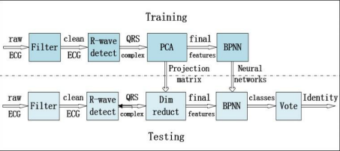
1. 介紹
由於每個人有不同的心電圖訊號，因此，本文利用 Electrocardiogram (ECG)，用於人體識別。
本文中的實驗數據選自 MIT-BIH 心律數據庫，使用了33個正常人的第一導層心電圖，將心電圖濾波過後，提取 QRS 波作為識別的特徵。經過主成分分析 (PCA) 降維後，使用反向傳播神經網路 (BP) 作為分類器，最後識別結果是由投票機制決定的。 結果表明，使用本文提出的方法，分類的準確性可以達到準確率高達99.6%。此外，考慮到複雜性和準確性等方面，超越其他研究。
Notes:
© Copyright Showeet.com – Creative & Free PowerPoint and Google Slides Templates

Slide 4
2. 研究方法
2.1 資料預處理
2.2 提取特徵
2.3 分類器
Notes:
© Copyright Showeet.com – Creative & Free PowerPoint and Google Slides Templates

Slide 5
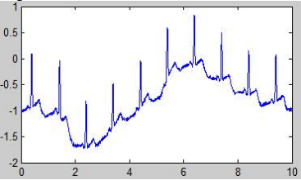
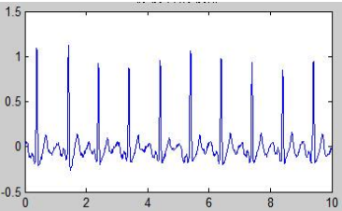
2.1 資料預處理
使用帶通濾波器 來獲得1 - 40Hz 的ECG訊號
未濾波的ECG訊號
濾波後的ECG訊號
Notes:
© Copyright Showeet.com – Creative & Free PowerPoint and Google Slides Templates

Slide 6
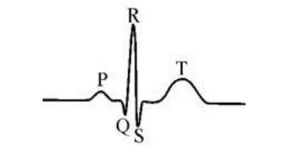
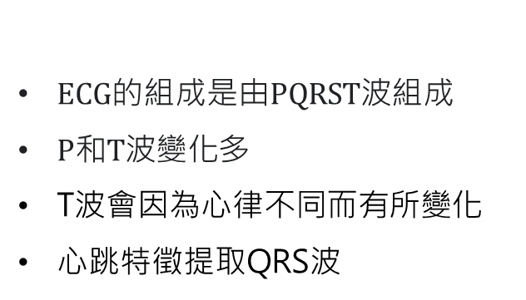
2.2 提取特徵
$E$CG的組成是由PQRST波組成
$P和T波變化多$
T波會因為心律不同而有所變化
心跳特徵提取QRS波
Notes:
© Copyright Showeet.com – Creative & Free PowerPoint and Google Slides Templates

Slide 7
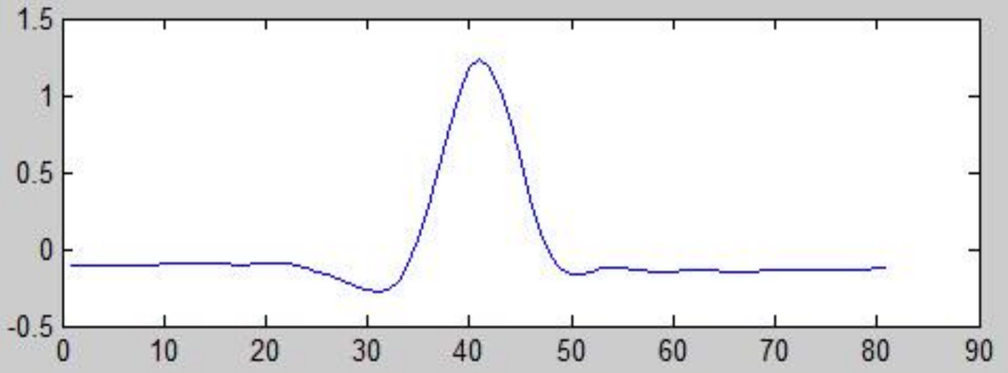
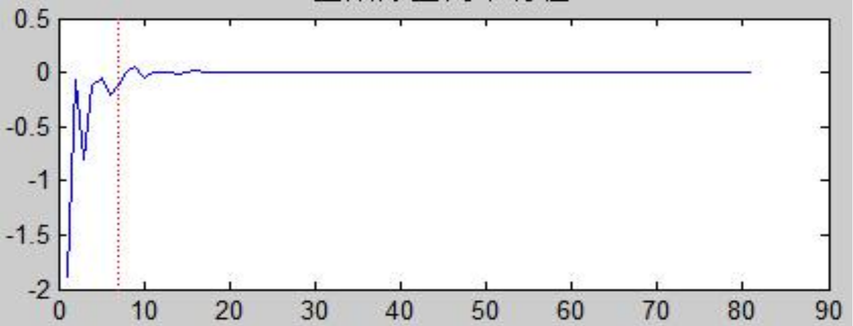
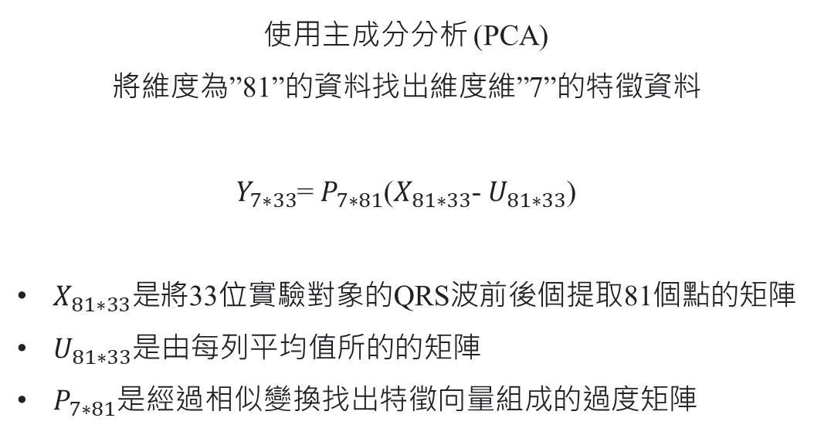
主成分分析
使用主成分分析 (PCA) 將維度為”81”的資料找出維度維”7”的特徵資料 $Y_{7∗33}$= $P_{7∗81}$($X_{81∗33}$- $U_{81∗33}$)
$X_{81∗33}是$將33位實驗對象的QRS波前後個提取81個點的矩陣
$U_{81∗33}$是由每列平均值所的的矩陣
$P_{7∗81}$是經過相似變換找出特徵向量組成的過度矩陣
Notes:
© Copyright Showeet.com – Creative & Free PowerPoint and Google Slides Templates

Slide 8
2.3 分類器
使用神經網路 (neural networks) 作為本文的分類器
選擇 sigmoid 函數作為隱藏層和輸出層的激勵函數。
應用了 3 層 Back propagation 神經網絡 & gradient descent 。
採用投票機制決定最終識別結果
Notes:
© Copyright Showeet.com – Creative & Free PowerPoint and Google Slides Templates

Slide 9
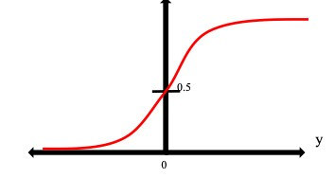
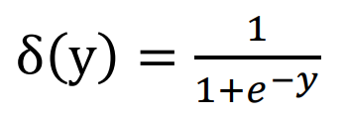

Sigmoid (激勵函數)
Notes:
© Copyright Showeet.com – Creative & Free PowerPoint and Google Slides Templates

Slide 10
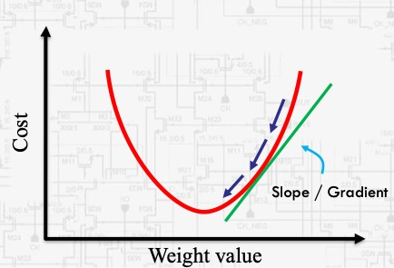

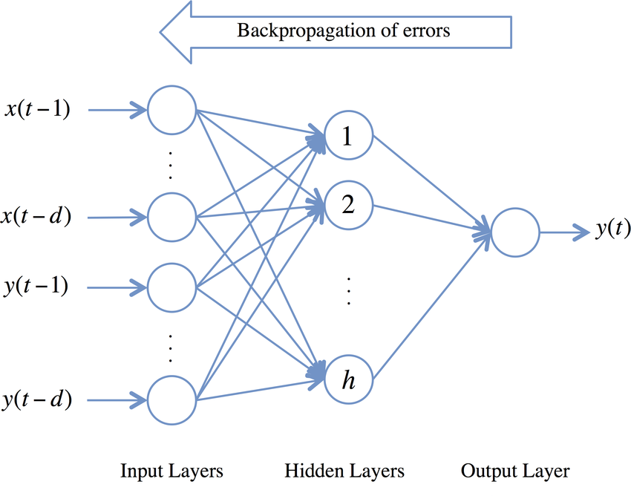
Backpropagation (BP) & gradient descent
為了讓損失函數最小化，所以使用gradient descent找出當前 weight 的梯度，並對 weight 進行移動。
與 gradient descent 結合使用的，用來訓練人工神經網路的常見方法。該方法對網路中所有 weight 計算損失函數的梯度。這個梯度會回饋最佳化方法，用來更新 weight 以最小化損失函數。
Notes:
© Copyright Showeet.com – Creative & Free PowerPoint and Google Slides Templates

Slide 11
3. 資料結果與分析
使用 MIT-BIH 資料庫的數據。
總共有 33 個人的測試資料，每個人選取 1500 個心跳。
在隨機挑選 500 個心跳至 testing set。
Notes:
© Copyright Showeet.com – Creative & Free PowerPoint and Google Slides Templates

Slide 12
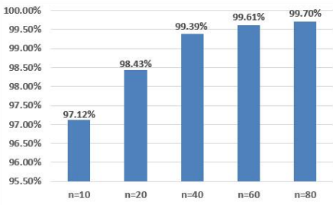
實驗結果
n為採集心跳的次數，縱軸為平均準確率。
實驗結果表明，在n=10的樣本中，準確率可以達到97.12%。而當採集時間延長到採集時間延長到大約一分鐘時，準確率將達到99.6%。
Notes:
© Copyright Showeet.com – Creative & Free PowerPoint and Google Slides Templates

Slide 13
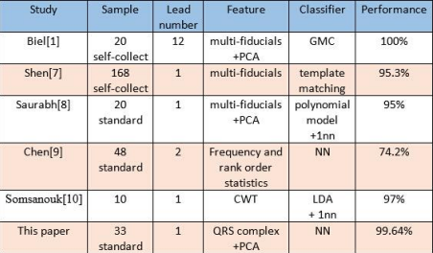
研究比較
Notes:
© Copyright Showeet.com – Creative & Free PowerPoint and Google Slides Templates

Slide 14
4. 結論
在本文中，使用MIT-BIH心律數據庫對33名受試者進行了測試。準確率達到99.6%，證明了該方法的有效性。儘管心電圖在很長一段時間內的穩定性，心臟疾病下心電圖形狀的變化等等。但將心電圖作為一種動態的、有效的生物識別方法是很有前途的。
Notes:
© Copyright Showeet.com – Creative & Free PowerPoint and Google Slides Templates

Slide 15
THAHK YOU FOR YOUR LISTENING
Notes:
© Copyright Showeet.com – Creative & Free PowerPoint and Google Slides Templates

